Slide 1
الجزء2
المادّة علوم
الصفّ الرابع
الفصل الدراسي الثاني
الوحدة الثالثة صحة الانسان
الفصل الخامس التغذية و الصحة

Slide 2
الجزء2
الدرس الثاني
الغذاء و التغذية
السؤال الأساسي
كيف يكون غذاؤنا صحياً

Slide 3
علوم الصفّ الرابع - الوحدة الثالثة صحة الانسان الفصل الخامس التغذية و الصحة
الغذاء و التغذية
الدرس الثاني
الأهداف التعليمية ومخرجات التعلم
يصنف مجموعات المواد الغذائية وفقاً لأهميتها .
يذكرمصادرمجموعات المواد الغذائية .
يقارن بين الكربوهيدرات والبروتينات من حيث الأهمية.
يوضح أهمية الماء لصحة جسم الانسان.
يصف الهرم الغذائي .

Slide 4
علوم الصفّ الرابع - الوحدة الثالثة صحة الانسان الفصل الخامس التغذية و الصحة
الغذاء و التغذية
الدرس الثاني
مفردات الفكرة العامة
الغذاء المتوازن
هو الغذاء الذي يحتوي على جميع أنواع الغذاء الذي يحتاجه الجسم بكميات متوازنة.
الكربوهيدرات
هي المصدر الرئيسي للطاقة في الجسم غالباً.
الفيتامينات
تساعد في النمو و تعويض الانسجة التالفة في الجسم.
الدهون
تساعد الخلايا على العمل بشكل سليم ، وتزود الجسم بالطاقة
و تمنحه الدفيء و تساعد الجسم في تخزين الفيتامينات.

Slide 5
علوم الصفّ الرابع - الوحدة الثالثة صحة الانسان الفصل الخامس التغذية و الصحة
الغذاء و التغذية
الدرس الثاني
مراجعة للدرس السابق
أجيب عن الأسئلة التالية

Slide 6
علوم الصفّ الرابع - الوحدة الثالثة صحة الانسان الفصل الخامس التغذية و الصحة
الغذاء و التغذية
الدرس الثاني
هو الغذاء الذي يحتوي على جميع أنواع الغذاء الذي يحتاجه الجسم بكميات متوازنة.
الهرم الغذائي
الغذاء المتوازن
الدهون الصحية

Slide 7
علوم الصفّ الرابع - الوحدة الثالثة صحة الانسان الفصل الخامس التغذية و الصحة
الغذاء و التغذية
الدرس الثاني
يؤدي الإكثار من تناول الوجبات الغذائية الغنية بالدهون إلى :
الإصابة بالسمنة .
تكوين العظام .
بناء خلايا جديدة .

Slide 8
علوم الصفّ الرابع - الوحدة الثالثة صحة الانسان الفصل الخامس التغذية و الصحة
الغذاء و التغذية
الدرس الثاني
يعد تناول الفواكه والخضروات الورقية من أهم متطلبات المحافظة على الصحة ، أي مما يلي يعد التفسير المناسب لك :
هما أفضل مصدر للدهون .
يعدان من أفضل مصادر للبروتينات .
غنيتان بالمعادن والفيتامينات .

Slide 9
علوم الصفّ الرابع - الوحدة الثالثة صحة الانسان الفصل الخامس التغذية و الصحة
الغذاء و التغذية
الدرس الثاني
تساعد الخلايا على العمل بشكل سليم ، وتزود الجسم بالطاقة و تمنحه الدفيء
و تساعد الجسم في تخزين الفيتامينات.
الكربوهيدرات
البروتينات .
الدهون

Slide 10
علوم الصفّ الرابع - الوحدة الثالثة صحة الانسان الفصل الخامس التغذية و الصحة
الغذاء و التغذية
الدرس الثاني
مجموعة الغذاء التي تساعد في النمو و تعويض الانسجة التالفة في الجسم.
البروتينات .
الفيتامينات
الكربوهيدرات

Slide 11
علوم الصفّ الرابع - الوحدة الثالثة صحة الانسان الفصل الخامس التغذية و الصحة
الغذاء و التغذية
الدرس الثاني
مجموعات المواد الغذائية

Slide 12

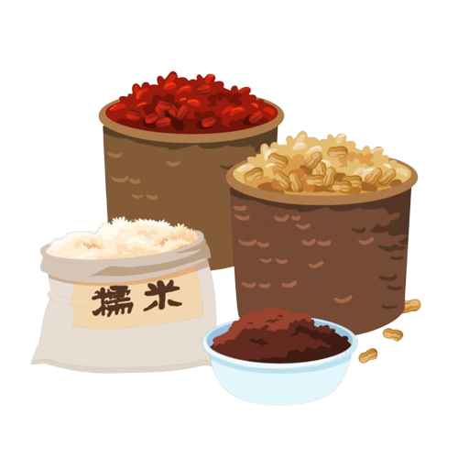
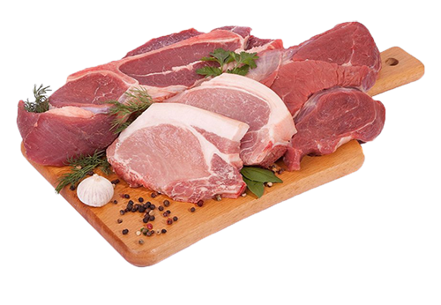
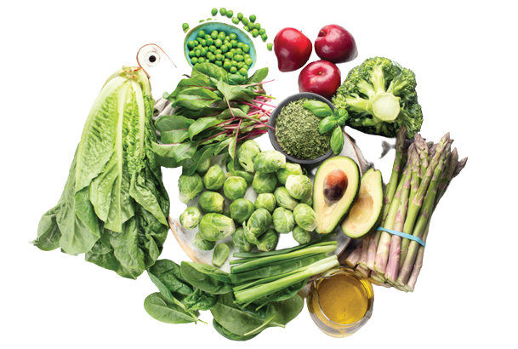
علوم الصفّ الرابع - الوحدة الثالثة صحة الانسان الفصل الخامس التغذية و الصحة
الغذاء و التغذية
الدرس الثاني
تساعد في تكوين العظام وخلايا الدم الجديدة
ومنها الكالسيوم والحديد.
الأملاح المعدنية
مصادرها:
اللحوم
الحبوب
منتجات الالبان
الخضروات

Slide 13

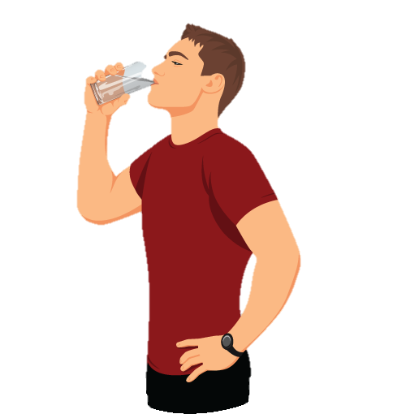
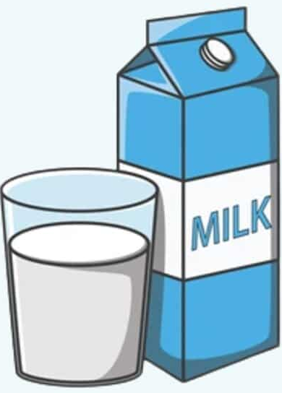


علوم الصفّ الرابع - الوحدة الثالثة صحة الانسان الفصل الخامس التغذية و الصحة
الغذاء و التغذية
الدرس الثاني
الماء
يشكل الماء ثلثي جسم الإنسان تقريبا،
يساعد الجسم على الهضم و التخلص من الفضلات و حفظ درجة حرارة الجسم ثابتة.
مصادره
الماء النقي
الفواكه و الخضروات
الحليب
العصيرات

Slide 14
علوم الصفّ الرابع - الوحدة الثالثة صحة الانسان الفصل الخامس التغذية و الصحة
الغذاء و التغذية
الدرس الثاني
الهرم الغذائي
يجب أن يكون الطَّعام الَّذي نتناوله مشتملا على جميع المواد الغذائيَّة بكميَّات محدَّدة باستخدام الهرم الغذائي الذي يوضح أنواع الأطعمة الَّتي يحتاجها الإنسان
الهرم الغذائي
هو دليل يوضح أنواع الأطعمة التي يحتاجها الإنسان بشكل يومي لبناء جسم يتمتع بصحة جيدة
الهرم الغذائي يقسم الأطعمة إلى خمس مجموعات رئيسة كما في الشَّكل التالي وهي

Slide 15
علوم الصفّ الرابع - الوحدة الثالثة صحة الانسان الفصل الخامس التغذية و الصحة
الغذاء و التغذية
الدرس الثاني
الهرم الغذائي
مجموعة الدُّهون.
مجموعة الحليب و مشتقَّاته،
مجموعة اللُّحوم والأسماك،
مجموعة الخضروات والفواكه
مجموعة الحبوب
يساعدنا الهرم الغذائي على أن نختار طعاماً صحياً بأن
نتناول طعام أكثر من القطاع الأكبر
و أقل من القطاع الأصغر.

Slide 16
علوم الصفّ الرابع - الوحدة الثالثة صحة الانسان الفصل الخامس التغذية و الصحة
الغذاء و التغذية
الدرس الثاني
أختبر نفسي
البروتينات – الدهون – الكربوهيدرات – الأملاح المعدنية إلى مجموعتين حسب
فوائدها : امداد الجسم بالطاقة – النمو و بناء العظام
أصنف
النمو و بناء العظام
امداد الجسم بالطاقة
الأملاح المعدنية
الدهون
البروتينات
الكربوهيدرات
لماذا يعد تناول الغذاء المتوازن مهما لصحة الجسم
التفكير الناقد
يساعد على الحفاظ على صحة الجسم ونموه بالشَّكل السَّليم
و تزويده بالطاقة اللازمة للقيام بالأنشطة الحياتية واليومية

Slide 17

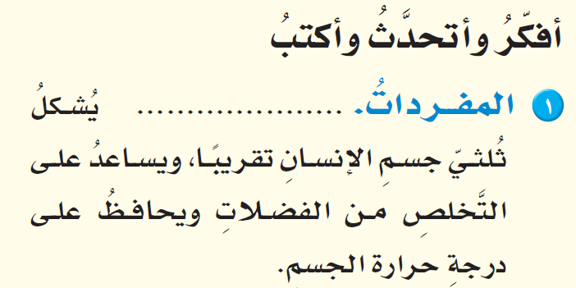
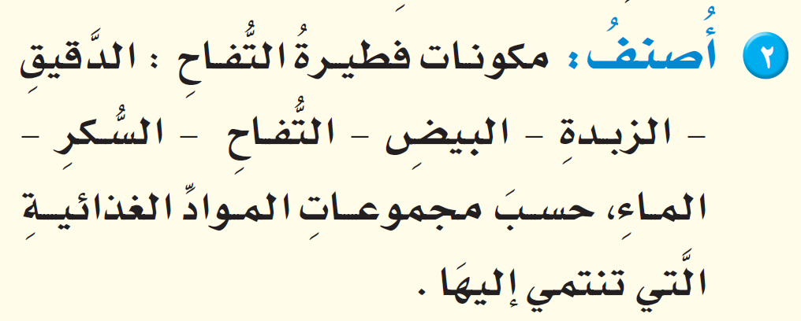
علوم الصفّ الرابع - الوحدة الثالثة صحة الانسان الفصل الخامس التغذية و الصحة
الغذاء و التغذية
الدرس الثاني
الماء
الماء
السكر
التفاح
البيض
الزبدة
الدقيق
الماء
الكربوهيدرات
الفيتامينات
البروتينات
الدهون
الكربوهيدرات

Slide 18
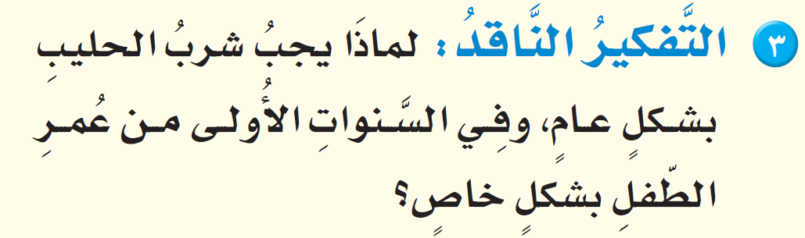
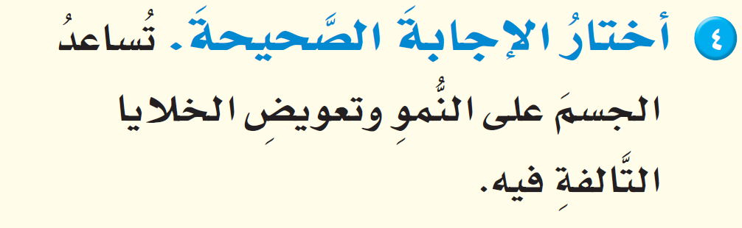
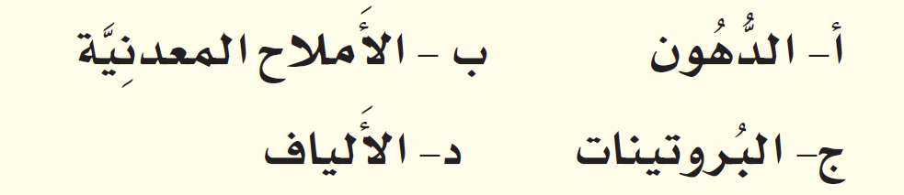
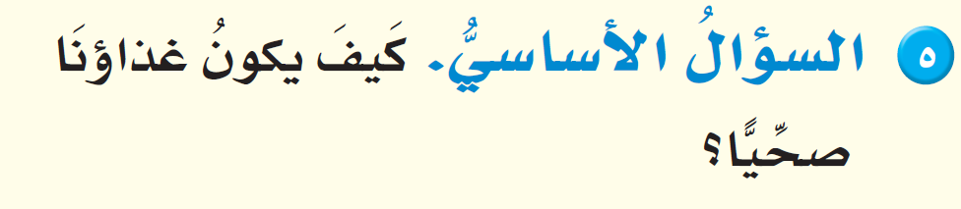
علوم الصفّ الرابع - الوحدة الثالثة صحة الانسان الفصل الخامس التغذية و الصحة
الغذاء و التغذية
الدرس الثاني
الحليب ضروري لبناء أسنان قوية وصحية و يساعد في نمو و تقوية العظام و يزيد مناعة الأطفال وبناء خلايا جديدة، والوقاية من الأمراض حيث يحتوي على الكالسيوم و فيتامين ج و فيتامين د
يجب أن يكون الطَّعام الَّذي نتناوله مشتملا على جميع المواد الغذائيَّة بكميَّات محدَّدة باستخدام الهرم الغذائي الذي يوضح أنواع الأطعمة الَّتي يحتاجها الإنسان و هي مجموعة الحبوب ومجموعة الخضروات والفواكه، مجموعة اللُّحوم والأسماك، مجموعة الحليب ومشتقَّاته و مجموعة الدُّهون.

Slide 19
علوم الصفّ الرابع - الوحدة الثالثة صحة الانسان الفصل الخامس التغذية و الصحة
الغذاء و التغذية
الدرس الثاني
نهاية الدرس
الى اللقاء في الحصة القادمة

Slide 20
علوم الصفّ الرابع - الوحدة الثالثة صحة الانسان الفصل الخامس التغذية و الصحة
الغذاء و التغذية
الدرس الثاني
قناة برزنتيشن العلوم للمرحلة الابتدائية
https://t.me/s/presentationyosef
أ. يوسف سليمان البلوي

Slide 21
علوم الصفّ الرابع - الوحدة الثالثة صحة الانسان الفصل الخامس التغذية و الصحة
الغذاء و التغذية
الدرس الثاني

